Slide 1
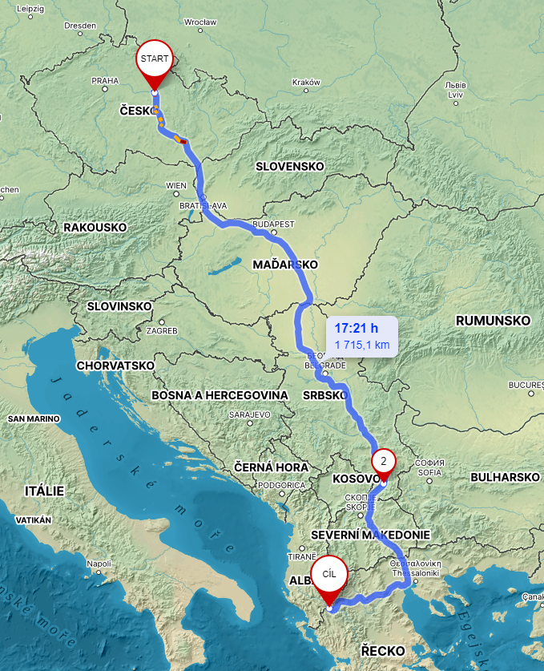
Putovní tábor Albánie 2024
Termín: 4. 7. – 14. 7. 2024
Start: cca 18:00
Kdo: cca od 10 let

Slide 2
Podmínky účasti
Proč je chceme?
U některých si chceme ověřit co zvládnou a určit kormidelník/háček
U všech „vylepšit“ dovednosti
Na akcích s přespáním vyzkoušet i vaření
Absolvovat 3 akce minimálně jedna z nich s přespáním. Akce (Chrudimka pod Sečí, Doubrava, kanál Brandýs) akce s přespáním (Orlice, kanál Roudnice).
Na základě daných akcí, zvládne jízdu na kánoi jako háček v přiměřené „kvalitě“
V případě velkého množství přihlášených je výběrové kritérium % absolutní docházky na schůzky a akce.

Slide 3
Plán cesty
Datum | Přesuny | Aktivity | Spaní
4-5..07.2024 | Večer odjezd z ČR do Albánie (via Slovensko Maďarsko, Srbsko, Severní Makedonie a Řecko) | Nejrychlejší trasa zde Pozor na hraniční přechody z Maďarska do Srbska, čekačka tam v létě bývá i několik hodin. Použijte aplikaci Boarder Watcher. Pokud bude přechod Röszke/Horgoš zasekaný, jeďte přes Tompu, Bački Breg nebo Bački Vinogradi
6.07.2024 | Dopoledne příjezd do Albánie Splouvání Vjosy (Tre Urat > Petran) | Dopoledne příjezd do Albánie Úsek Hraniční přechod Tre Urat > Petran (ca 25 km, obtížnost WWI až WWII, místy WWIII), dobré místo k nasednutí je hned za celnicí Kdybyste z nějakého důvodu dorazili později než dopoledne, můžete začít až od mostu u Çarshovy | Nadivoko na oblázkové pláži u přímo řeky (mělo by se tam dát sjet autem) /// V kempu Albturist u Petranu
7.07.2024 | Jednodenní výlet do kaňonu Lengarica | Výlet autem k termálním pramenům Bënja a do kaňonu Lengarice Bývá hodně lidí, kdyby bylo v bazéncích u mostu moc plno, jděte proti proudu řeky až k tomuto bazénku) Za dobrého počasí a nízkého stavu vody průstup kaňonem Lengarice: začněte u mostu pod přehradou - dostanete se tam pěšky cestou vedoucí nad soutěskou (jsou dvě varianty po obou stranách, obě 1,5 až 2 hodiny chůze)
8.07.2024 | Splouvání Vjosy (Petran > Grabova) | Úsek Petran > Grabova (ca 25 km, obtížnost WWI až WWII, místy WWIII) Cestou se můžete zastavit ve městě Përmet a vylézt na zdejší skálu s pěkným výhledem | Nadivoko na louce kousek od silnice nebo na pláži dole u řeky /// Louka u mostu přes řeku trochu níže po proudu (obě místa dobře přístupné autem)
9.07.2024 | Splouvání Vjosy (Grabova > Tepelena) | Úsek Grabova > Soutok s Drinem (ca 25 km, WWI až WWII) Cestou mohutný pramen Uji i zi v Këlcyrské soutěsce, restaurace Sajmola, u níž je také pramen s pitnou vodou) | Nadivoko u soutoku Drinu a Vjosy (bez přímého přístupu autem)
10.07.2024 | Jednodenní výlet na náhorní plošinu Kurvelesh | Výlet autem do regionu Kurvelesh Bektašijská svatyně v horském sedle (výhledy) Procházka do kaňonu a k vodopádu pod vesnicí Nivica, oběd s výhledem v penzionu Mbi Kanion) Vodopád Peshtura Akvadukt v údolí Bënça Hrad v Tepeleně | Kemp Lekdush-Shehu /// Znovu na soutoku Drinu a Vjosy
11.07.2024 | Splouvání Vjosy (Tepelena > Qesarat) | Úsek Soutok s Drinem > Qesarat (ca 23 km, WWI) Cestou město Tepelena (hezký výhled na vyvýšenině nad řekou) | Nadivoko na louce nebo štěrkové pláži v soutěsce Qesarat (místo by mělo být přístupné autem)
12.07.2024 | Splouvání Vjosy (Qesarat > Karbunara) | Úsek Qesarat > Karbunara (ca 25 km, WWI) | Pláž poblíž mostu u vesnice Karbunara (přístupné autem)
13.07.2024 | Splouvání Vjosy (Karbunara > Klos) Přesun autem k archeologickému nalezišti Byllis | Úsek Karbunara > Klos (ca 6 km, WWI) Plavbu skončete u parkoviště na magistrální silnici Levan-Tepelena Odpoledne archeologické naleziště Byllis (asfaltka od řeky nahoru vede přes Klos) | Kemp Agroturizëm Byllis (před cestou je nutné tam zavolat, že budou schopni přijmout najednou 30 lidí, +355693415337)
14.07.2024 | Odjezd do ČR | Ráno odjezd do ČR Návrat je nejkratší přes Kosovo (Prištinu) a Srbsk (Niš). V Kosovu ale musíte platit extra pojištění auta, protože tam neplatí zelená karta. Případně jeďte přes Černou Horu (Podgorica), Bosnu (Stolac) a Chorvatsko (po dalmatinské dálnici)

Slide 4
Plán cesty
Datum | Přesuny | Aktivity | Spaní
8.07.2024 | Splouvání Vjosy (Petran > Grabova) | Úsek Petran > Grabova (ca 25 km, obtížnost WWI až WWII, místy WWIII) Cestou se můžete zastavit ve městě Përmet a vylézt na zdejší skálu s pěkným výhledem | Nadivoko na louce kousek od silnice nebo na pláži dole u řeky /// Louka u mostu přes řeku trochu níže po proudu (obě místa dobře přístupné autem)
9.07.2024 | Splouvání Vjosy (Grabova > Tepelena) | Úsek Grabova > Soutok s Drinem (ca 25 km, WWI až WWII) Cestou mohutný pramen Uji i zi v Këlcyrské soutěsce, restaurace Sajmola, u níž je také pramen s pitnou vodou) | Nadivoko u soutoku Drinu a Vjosy (bez přímého přístupu autem)
10.07.2024 | Jednodenní výlet na náhorní plošinu Kurvelesh | Výlet autem do regionu Kurvelesh Bektašijská svatyně v horském sedle (výhledy) Procházka do kaňonu a k vodopádu pod vesnicí Nivica, oběd s výhledem v penzionu Mbi Kanion) Vodopád Peshtura Akvadukt v údolí Bënça Hrad v Tepeleně | Kemp Lekdush-Shehu /// Znovu na soutoku Drinu a Vjosy
11.07.2024 | Splouvání Vjosy (Tepelena > Qesarat) | Úsek Soutok s Drinem > Qesarat (ca 23 km, WWI) Cestou město Tepelena (hezký výhled na vyvýšenině nad řekou) | Nadivoko na louce nebo štěrkové pláži v soutěsce Qesarat (místo by mělo být přístupné autem)
12.07.2024 | Splouvání Vjosy (Qesarat > Karbunara) | Úsek Qesarat > Karbunara (ca 25 km, WWI) | Pláž poblíž mostu u vesnice Karbunara (přístupné autem)
13.07.2024 | Splouvání Vjosy (Karbunara > Klos) Přesun autem k archeologickému nalezišti Byllis | Úsek Karbunara > Klos (ca 6 km, WWI) Plavbu skončete u parkoviště na magistrální silnici Levan-Tepelena Odpoledne archeologické naleziště Byllis (asfaltka od řeky nahoru vede přes Klos) | Kemp Agroturizëm Byllis (před cestou je nutné tam zavolat, že budou schopni přijmout najednou 30 lidí, +355693415337)
14.07.2024 | Odjezd do ČR | Ráno odjezd do ČR Návrat je nejkratší přes Kosovo (Prištinu) a Srbsk (Niš). V Kosovu ale musíte platit extra pojištění auta, protože tam neplatí zelená karta. Případně jeďte přes Černou Horu (Podgorica), Bosnu (Stolac) a Chorvatsko (po dalmatinské dálnici)

Slide 5
Plán cesty
Datum | Přesuny | Aktivity | Spaní
12.07.2024 | Splouvání Vjosy (Qesarat > Karbunara) | Úsek Qesarat > Karbunara (ca 25 km, WWI) | Pláž poblíž mostu u vesnice Karbunara (přístupné autem)
13.07.2024 | Splouvání Vjosy (Karbunara > Klos) Přesun autem k archeologickému nalezišti Byllis | Úsek Karbunara > Klos (ca 6 km, WWI) Plavbu skončete u parkoviště na magistrální silnici Levan-Tepelena Odpoledne archeologické naleziště Byllis (asfaltka od řeky nahoru vede přes Klos) | Kemp Agroturizëm Byllis (před cestou je nutné tam zavolat, že budou schopni přijmout najednou 30 lidí, +355693415337)
14.07.2024 | Odjezd do ČR | Ráno odjezd do ČR Návrat je nejkratší přes Kosovo (Prištinu) a Srbsk (Niš). V Kosovu ale musíte platit extra pojištění auta, protože tam neplatí zelená karta. Případně jeďte přes Černou Horu (Podgorica), Bosnu (Stolac) a Chorvatsko (po dalmatinské dálnici)

Slide 6
Zdroje informací
https://albanie-cestovani.cz/
https://www.faltboot.org/wiki/index.php?title=Vjosa_Komplettbefahrung,_Juni_2017
https://lazytrip.eu/albanie-dovolena-tipy/
Do Albánie není potřeba vízum
Do Albánie je potřeba připojištění
Zázemí budeme zajišťovat auty (nákupy, přesuny atp.)
Nákupy potravin by neměly být problém
Bezpečnost v Albánii je zajištěna – budeme se hlásit do systému MZVČR - DROZD

Slide 7
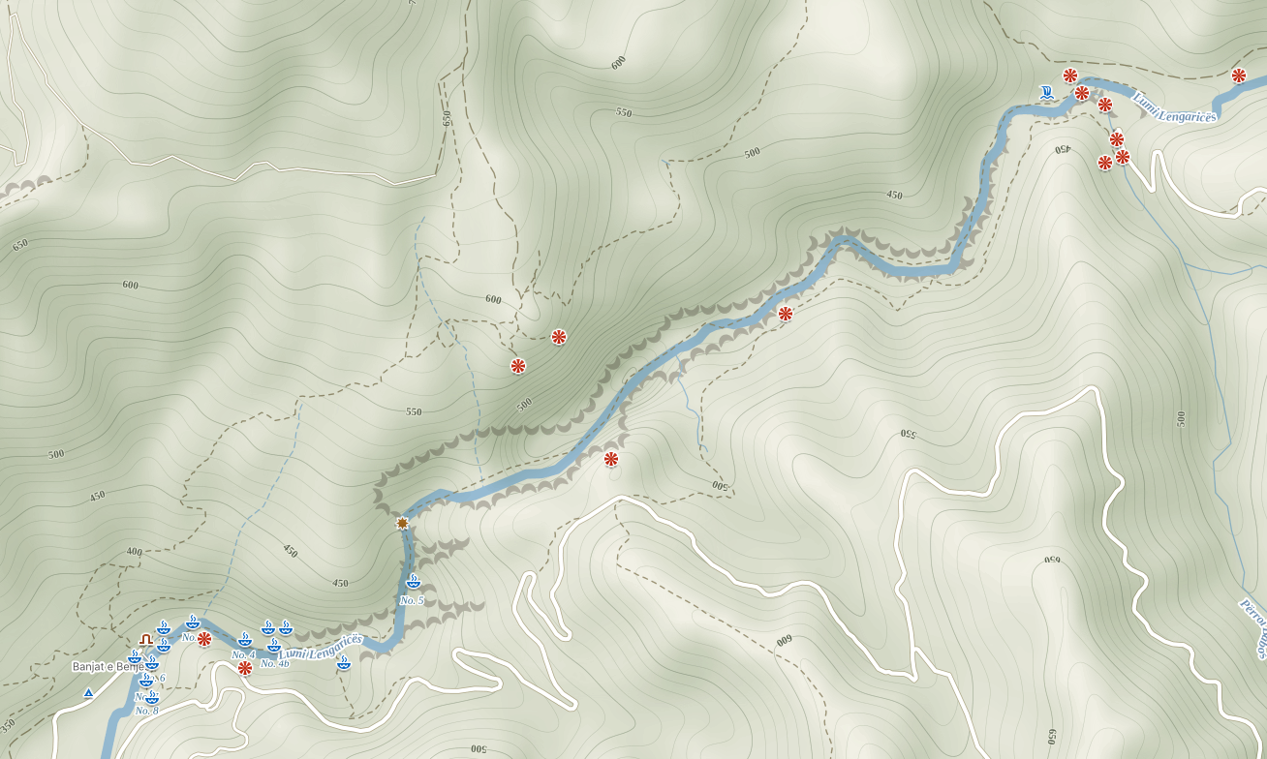
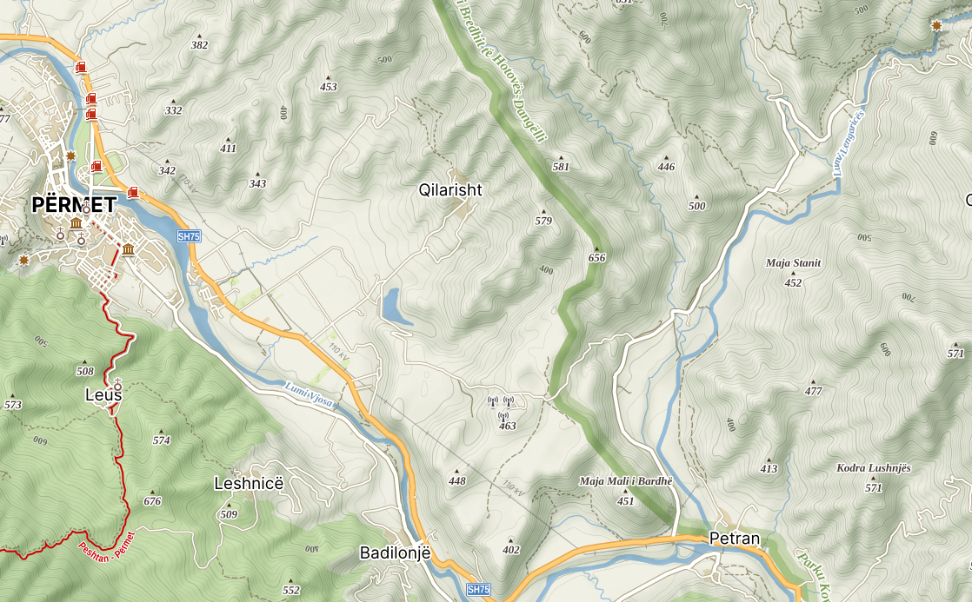
Nejzajímavější

Slide 8
Závěrem
U koho si budeme jisti, že kromě účasti na akcích je schopen tábor absolvovat, dáme co nejdříve vědět
Budeme se snažit dávat průběžně zprávy na web
Nedočerpaný rozpočet vyúčtujeme
Z celé akce je slíben článek nejen do HŽMV, ale také do kapitánské pošty (časopis všech vodních skautů)

